Slide 1
Materiály na školenie
KROK 3: AKČNÝ PLÁN
M. Giannakopoulou

Slide 2
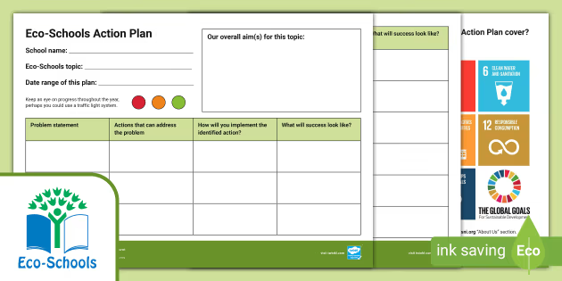
Čo je akčný plán?
Je to základ vašej práce v Zelených školách a mal by byť vypracovaný na základe výsledkov vášho auditu udržateľnosti. Pomôže EKO-komisii stanoviť priority, implementovať riešenia a vytvoriť SMART ciele, ktoré zapoja celú školskú komunitu.
https://www.ecoschools.global/seven-steps-methodology

Slide 3
Aké kroky musíte podniknúť na vytvorenie akčného plánu?
Použite audit udržateľnosti na identifikáciu prioritných oblastí vo vašej škole. Na udržanie prehľadnosti a zvládnuteľnosti odporúčame zamerať sa maximálne na tri témy naraz. V tejto fáze by mala EKO-komisia analyzovať zistenia a identifikovať kľúčové oblasti, v ktorých škola dosahuje dobré výsledky, oblasti, ktoré potrebujú zlepšenie, a stanoviť priority na základe auditu.
Vytvorte akčný plán na riešenie alebo zlepšenie týchto problémov. Mal by obsahovať: potrebné úlohy, zodpovedné osoby a časový rámec pre akcie, aby ste dosiahli svoje ciele.
Urobte svoj akčný plán SMART (špecifický, merateľný, dosiahnuteľný, realistický a časovo vymedzený).
Žiaci by mali byť zapojení do vypracovania akčného plánu čo najviac, rovnako ako pri každej časti programu Zelených škôl. Napríklad môžu:
prevziať vedúce úlohy alebo vytvoriť menšie skupiny a delegovať zodpovednosti medzi viacero ľudí,
navrhnúť niekoľko riešení a hlasovať o tom najlepšom,
začať kampaň osvety a navrhnúť aktivity, ktoré je potrebné realizovať,
organizovať oslavy alebo súťaže o ceny týkajúce sa akčného plánu.

Slide 4
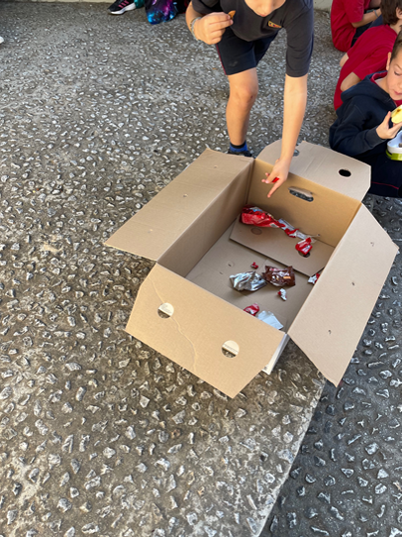
Poďme uviesť teóriu do praxe
Riešenie environmentálnych problémov prostredníctvom biohospodárstva by malo určite tvoriť hlavnú súčasť akčných plánov všetkých škôl. Poďme analyzovať nasledujúce zistenia o správe odpadu na škole v Aténach s druhákmi a zistiť, ako môžu informovať náš akčný plán. Študenti zbierali odpad do krabice, triedili ho a zaznamenávali do kontrolného zoznamu.
Kind | Tuesday | Wednesday | Thursday | Friday
Foil Paper | 1 | 6 | 2 | 1
Juice carton | 1 | 1 | 2 | 1
Paper bags | 1 | 2 |  | 1
napkins | 4 | 2 | 4 | 1
Chocolate carton Chocolate papers | 1 5
Candy paper | 1
Plastic membrane | 1 | 1 | 1 | 3
Big plastic bag |  | 2
Package from cereal bars |  | 1 |  | 1
Plastic bottle |  |  | 1 | 1
Straws |  |  | 2

Slide 5
Poďme uviesť teóriu do praxe
EKO-komisia zistila, že:
študenti nerecyklovali obaly zo svojich desiat, pretože recyklačné koše boli príliš ďaleko od priestoru na prestávky,
študenti používali veľa zbytočných obalov a plastových vreciek na prenos desiaty do školy,
študenti vyhadzovali banánové a jablkové šupky do odpadkového koša namiesto kompostéra.
Po preštudovaní zistení si EKO-komisia určila priority a vytvorila tri podskupiny so špecifickými cieľmi a postupmi:
Osloviť riaditeľa školy ohľadom umiestnenia recyklačných košov a nájsť riešenie, aby boli prístupnejšie.
Informovať študentov o bio desiatových boxoch a vreckách, aby prestali používať plastové vrecká na desiatu.
Spustiť kampaň a presvedčiť študentov, aby hádzali šupky z ovocia do kompostéra.

Slide 6
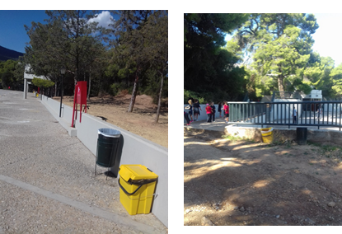
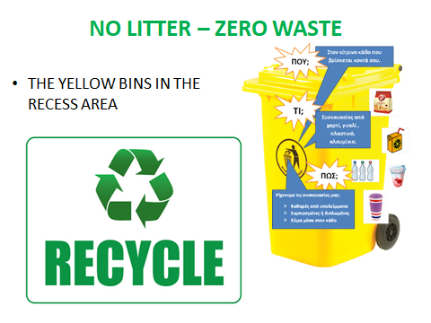
Poďme uviesť teóriu do praxe
V konkrétnom akčnom pláne na manažment odpadu, kde bol recyklačný program navrhnutý ako možné riešenie, bola EKO-komisia zložená z 15 študentov, riaditeľa školy, zástupcu združenia rodičov a školského technika. Tí:
vykonali prieskum najvhodnejšieho umiestnenia košov,
zorganizovali ich rozmiestnenie po celej škole,
vytvorili informačné plagáty a osvetovú kampaň o tom, čo sa dá recyklovať,
vytvorili skupinu dobrovoľníkov, „Robin Woods“, ktorí sa striedali pri monitorovaní košov, zabezpečovali ich správne používanie, podporovali recykláciu a hlásili akékoľvek problémy.

Slide 7
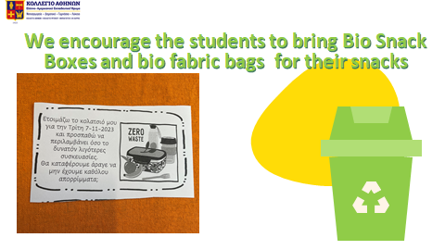
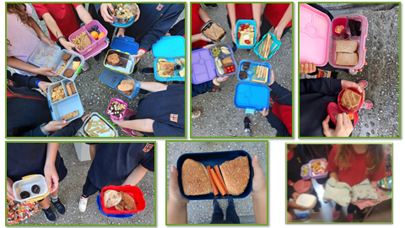
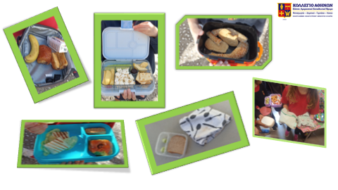
Poďme uviesť teóriu do praxe
Informovanie študentov o bio desiatových boxoch a vreckách, aby prestali používať plastové vrecká.

Slide 8
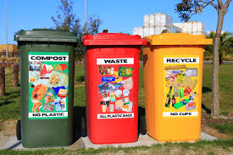
Poďme uviesť teóriu do praxe
Tretia skupina informovala študentov o výhodách kompostovania v kompostovej záhrade, ktorú mali v škole, a spustila kampaň.
Obliekli sa ako starogrécki bohovia a bohyne a používali motto: „Aj bohovia kompostujú svoje šupky z ovocia! A ty?“

Slide 9
Vzdelávacie zdroje
https://www.ecoschools.global/seven-steps-methodology

